Slide 1
Snackautomat
Timofey, Virginia, Tsering

Slide 2
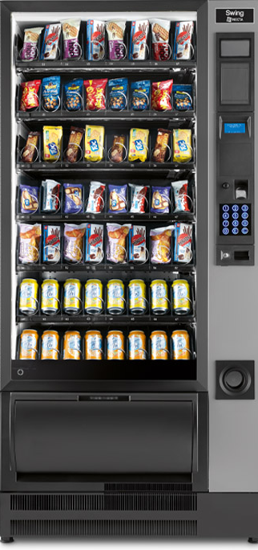
AGENDA
überblick
ArbeiTsaufteilung
Demo
Sourcecode Einblick
Fokus-Code
Reflexion

Slide 3

überblick
Ziel: Ein Snack-Automat Program erstellen
Kunden können Produkte kaufen.
die gekauften Waren und der Rest des Geldes wird an den Kunden zurückgegeben.
Abbrechung von Kaufvorgang feature für Kunden
Admin oder jeder, der den Geheimcode hat, kann: - Produkt auffüllen - Preise ändern
Handlungsmethodik IPERKA

Slide 4
Arbeitsaufteilung
Name | Tasks
Timofey | VendingMachine Klasse, App Klasse Dokumentation: Entscheiden und Realisieren Phase
Virginia | Item Klasse Dokumentation: Kontrollieren und Auswerten Phase
Tsering | Person Klasse Dokumentation: Informieren und Planen Phase Presentation

Slide 5
Demo Snackautomat

Slide 6
Sourcecode Einblick Snackautomat

Slide 7
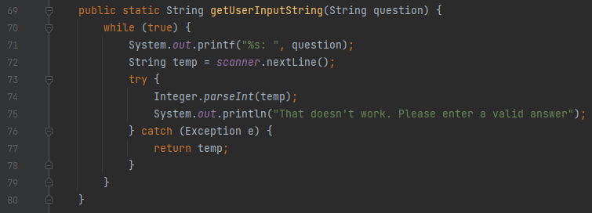
Fokus-code
- UserInput

Slide 8

Reflexion

Slide 9
BildQuellen:
(Snack Automat Bild) https://www.care-vending-services.co.uk/wp-content/uploads/2022/01/evoca-swing-snack-vending-machine.jpg
(Reflexion Bild) https://i.pinimg.com/564x/ce/32/3c/ce323c4bf4d5cf9c705b748b002b051f.jpg

Slide 10
Vielen Dank
für eure Aufmerksamkeit

